Slide 1

SmartCampus
Daniel Forcén
Eduardo Ibáñez
Cristina Lahoz
Patricia Lázaro
Jorge Martínez

Slide 2
Nuestra aplicación
Smartcampus es una aplicación para dispositivos móviles que podrá interactuar con el edificio de un campus universitario con el fin de ayudar principalmente al personal trabajador contratado en la entidad, ya sea conserjes, profesores, guardias de seguridad, empleados de limpieza…
También puede ser usada en menor medida por los estudiantes, para obtener información sobre el estado de los espacios del campus.

Slide 3
Gestión de proyecto
PROCESO SEGUIDO
Se han planificado dos lanzamientos, los cuales representan dos iteraciones. La primera iteración acaba el 15 de abril y la segunda iteración el 27 de mayo.
El código y la documentación del proyecto se alojan en GitHub.
Compilación y gestión de dependencias están basada en scripts.
Se llevará un control de esfuerzos con las horas dedicadas por persona.
La aplicación cumple adecuadamente con sus requisitos.
La documentación arquitectural es la adecuada al momento del proyecto, refleja fielmente el sistema, e incluye al menos tres vistas: módulos, componentes-y-conectores, y despliegue del sistema.

Slide 4
Gestión de proyecto
PROCESO SEGUIDO
La arquitectura del sistema es por capas.
Se usan adecuadamente estos conceptos de diseño dirigido por el dominio: entidades, objetos valor, agregados, factorías y repositorios.
Se ha puesto en marcha y se usa un servicio de mapas tipo WMS con los edificios disponibles del campus Río Ebro. Los mapas de este servicio se superponen en el cliente sobre otro servicio externo (p.ej. Open Street Map) que proporcione un mapa de la zona.
Cobertura de tests automáticos de al menos el 25% del código (unitarios y/o de integración).
La documentación arquitectural incluye una discusión adecuada sobre razones arquitecturales.

Slide 5
Gestión de proyecto
ROLES
Daniel Forcén: Desarrollador back-end
Eduardo Ibáñez: Scrum master y desarrollador back-end
Cristina Lahoz: Desarrolladora de base de datos
Patricia Lázaro: Desarrolladora back-end
Jorge Martínez: Dueño de producto y desarrollador front-end

Slide 6
Gestión de proyecto
TAREAS
Mostrar mapa global.
Crear mapa de los edificios.
Interactuar con el mapa de edificios.
Localizar puntos y espacios de interés en el mapa de edificios.
Simular sensores (luz, temperatura, presencia…).
Mostrar capas de información.
Interactuar con las capas.
Funcionalidades de los espacios y edificios (cerrar puertas, ventanas…).
Buscador de puntos de interés.

Slide 7
Gestión de proyecto
HORAS TRABAJADAS
Jorge Martínez | Cristina Lahoz | Patricia Lázaro | Eduardo Ibañez | Daniel Forcen
Semanas del 15-FEB y 22-FEB
9,5 | 6,5 | 2,5 | 3,5 | 4,5
Semanas del 29-FEB y 7-MAR
5 | 1,5 | 8 | 4 | 1,5
Semanas del 14-MAR, 21-MAR y 4-ABR
25 | 27,5 | 38 | 20 | 10
Semanas del 11-ABR y 18-ABR
4 | 3 | 1 | 6,5 | 7,5

Slide 8

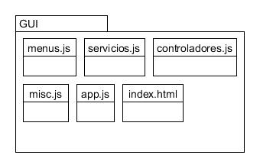
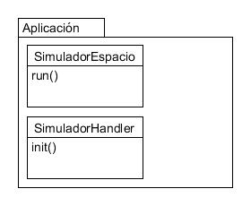
Arquitectura
VISTA DE MÓDULOS

Slide 9
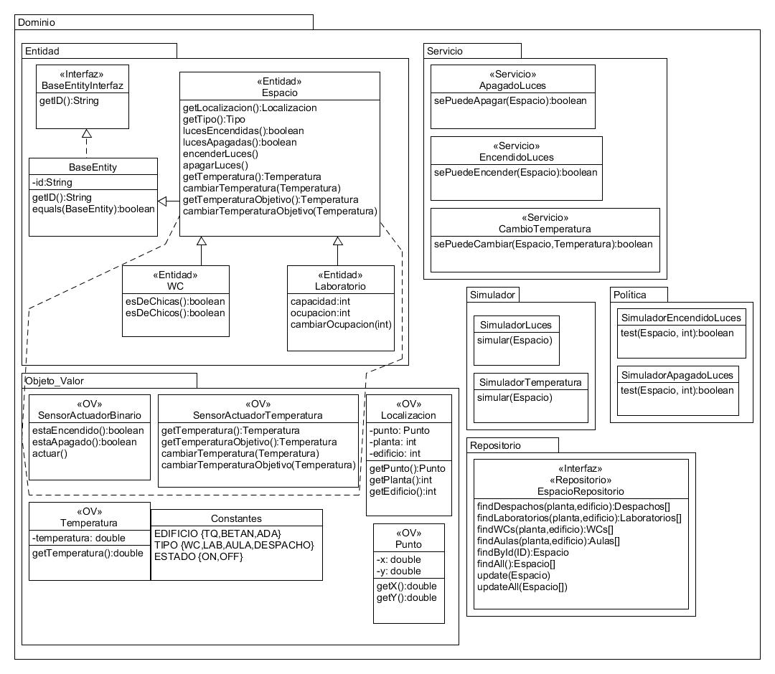
Arquitectura
VISTA DE MÓDULOS

Slide 11
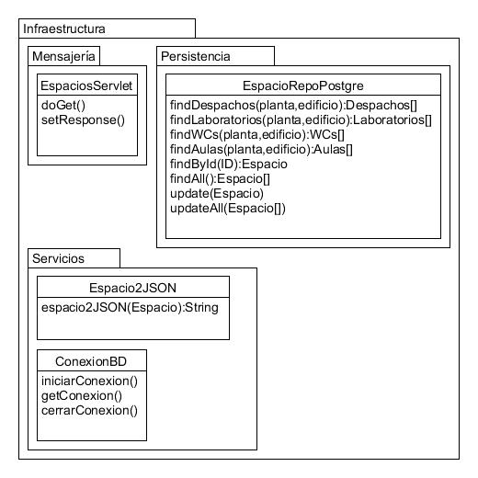
Arquitectura
VISTA DE MÓDULOS

Slide 12

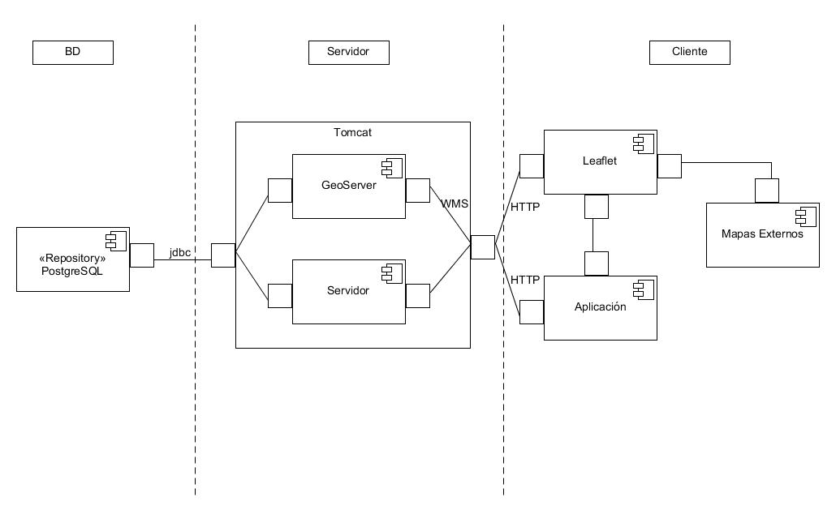
Arquitectura
VISTA DE COMPONENTES Y CONECTORES

Slide 13
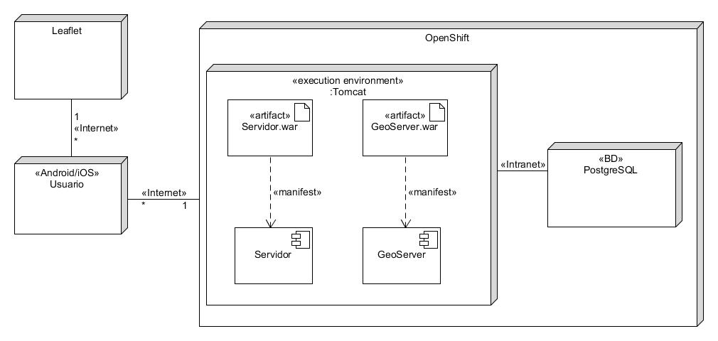
Arquitectura
VISTA DE DESPLIEGUE

Slide 14
Arquitectura
MAPA DE NAVEGACIÓN

Slide 15
¿Preguntas?

